Slide 1
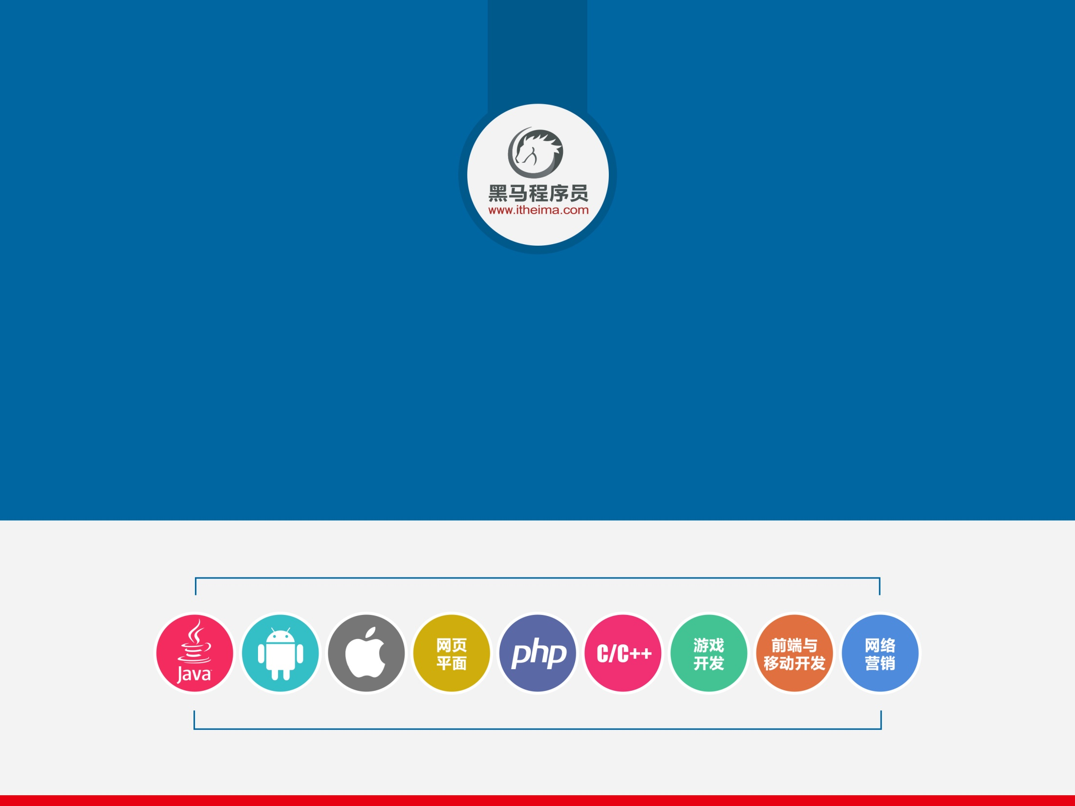
Scrapy爬虫框架

Slide 2
第三天课程
1.反爬措施
2.Scrapy反反爬与下载器中间件
3. settings文件设置
Notes:
使学生了解今天的授课内容

Slide 3
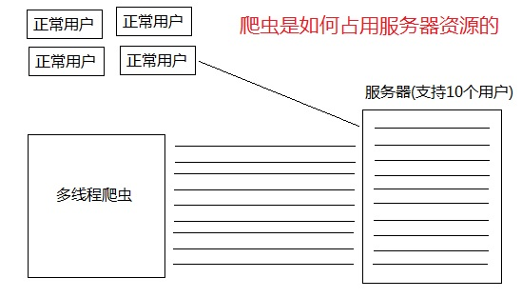
1.反爬措施
1.1服务器为什么会反要做爬
1)爬虫占用服务器资源，影响正常用户
Notes:
使学生明白爬虫占用服务器资源造成什么样的危害

Slide 4
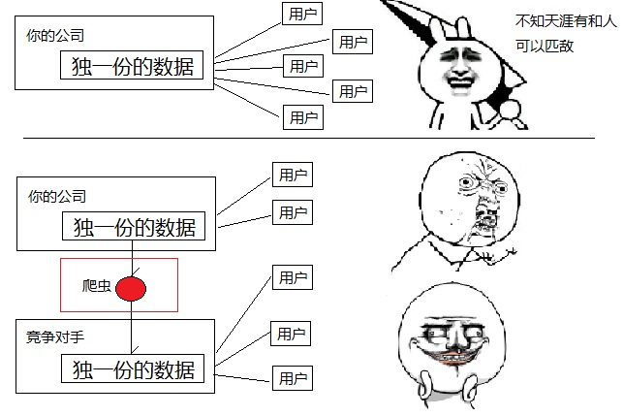
2)为了保持公司的竞争力必须保护数据不被爬取
Notes:
使学生明白数据的重要性，数据被爬会带来用户的流失，客户的流失则会带来收入损失

Slide 5
1.2服务器常见的反爬手段(三个方向)
1)判明用户身份
· User-Agent · Cookies
· Refer · 验证码
· ……….
2)分析用户行为
·通过并发识别爬虫
·在线活动时间
·页面添加一些正常浏览器浏览访问不到的资源
Notes:
让学生明白服务器反爬的常用手段，从而做到知己知彼，从容应对

Slide 6
3)动态加载数据
常见的动态加载数据的方法:
· ajax · js
总结
反爬策略都是混合使用的
Notes:
让学生明白动态加载数据是如何防止爬虫获取数据

Slide 7
复习
1.反爬虫的原因
降低服务器负载
维护企业的竞争力
2.常见反爬的三个方向
判断用户身份
分析用户行为
动态加载数据
Notes:
复习

Slide 8
2.Scrapy反反爬与下载器中间件
思考:
什么是反反爬？
为什么要做反反爬？
Notes:
使学生明白反反爬的概念以及为什么要做反反爬

Slide 9
2.scrapy反爬应对与下载器中间件
3.1 Scrapy常见反反爬措施
1)模拟用户头
设置位置:
①settings文件
②创建请求时
③下载器中间件
2)请求延迟
settings文件中 DOWNLOAD_DELAY = n
测试目标站点阈值后设置
3)Cookies检测
settings文件中 COOKIES_ENABLED = False
Notes:
使学生掌握用户头，请求延迟，cookies的设置方法

Slide 10
4)IP代理池
思考:
什么是IP代理池
适用范围:
不需要登录的站点
部分需要登录的站点（安全验证机制比较薄弱的站点）
Notes:
使学生明白ip代理池的概念以及ip代理的适用范围

Slide 11
4)Ip代理池
IP代理来源:
国内代理 付费代理 质量高,费用高,
采集免费代理 质量低,成本高,需要定期维护
自建IP代理池 云主机支持多ip 成规模也需要很高费用
ADSL拨号服务器 价格便宜
Crawlera scrapy自有 网速慢,需要购买账号
Notes:
使学生名白目前主流的获取IP代理池的方式以及他们的优缺点

Slide 12
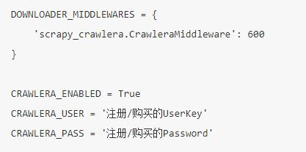
如何使用IP代理:
除了官方的crawlera代理其余的都需要在下载器中间件中设置ip代理
Notes:
使学生了解Crawler代理的使用方法

Slide 13
5)动态数据加载
scrapy只能获取静态页面响应
要获取动态加载数据需要在中间件中使用selenium
注:
①使用selenium之后scrapy高性能优势将会消失
②有些站点能够识别phantomjs浏览器, 需要使用带界面浏览器
Notes:
使学生明白scrapy框架的缺陷，以及如何获取获取动态数据

Slide 14
复习
scrapy常见的反爬措施应对方案
①模拟用户头
②设置请求延迟
③不带cookies请求数据
④ip代理池
⑤中间件中使用selenium调用浏览器
Notes:
复习知识点，总结常见的scrapy的反反爬措施

Slide 15
2.2 Scrapy下载器中间件
1)什么是下载器中间件
引擎与下载器之间的一个组件，一个爬虫可以有多个下载器中间
2)为什么要使用下载器中间件，它有什么功能
全局修改Scrapy request和response
Notes:
使学生掌握下载器中间件的概念，功能

Slide 16
2.2 Scrapy下载器中间件
2)使用下载器中间件
①编辑文件: settings文件同级目录的middlewares.py文件
低版本scrapy需要自行创建,高版本scrapy自动创建
②编写处理方法
处理请求:
process_request(self, request, spider)
功能: 加用户头
加代理
调用selenium获取动态加载数据
Notes:
使学生掌握编写中间件需要编辑哪些文件，文件中编写哪些类的方法，以及中间件的常用功能

Slide 17
2)使用下载器中间件
②编写处理方法
处理响应
process_response(self, request, response, spider)
基本不用
3)开启中间件
在settings文件中配置DOWNLOADER_MIDDLEWARES参数
设置方法同管道
Notes:
使学生了解处理响应应该重写哪些方法，并且如何配置中间件

Slide 18
复习
scrapy常见的反反爬措施
①用户头模拟 ②请求延迟
③Cookies设置 ④ip代理
⑤selenium&浏览器
中间件
①编写文件middlewares.py
编写process_request方法，添加各种功能
②配置settings
打开管道选项并进行配置
Notes:
复习

Slide 19
案例
目标站点:
豆瓣电影
url:
https://movie.douban.com/top250
需求:
1.获取字段
电影名 ,电影评分,电影信息，电影简介
2.给豆瓣爬虫追加下载器中间件
①随机请求头
②代理ip
Notes:
使学生掌握在下载器中间件中设置随机请求头和代理ip的方法

Slide 20
付费代理使用
在settings文件中设置代理
{“ip_port”: “ip:port", "user_passwd": ”账号:密码"}
对账号密码进行编码
b64_user_pwd = base64.b64encode(proxy['user_passwd'].encode())
设置账号密码，Basic后面必须要有空格
request.headers['Proxy-Authorization'] = 'Basic ' + b64_user_pwd.decode()
设置代理
request.meta['proxy'] = proxy['ip_port']

Slide 21
案例
目标站点:
斗鱼直播
Api接口:
http://capi.douyucdn.cn/api/v1/getVerticalRoom?limit=20&offset=
需求:
①获取字段:
主播昵称，uid，图片链接，所在城市，图片存储路径
②将下载的文件按照主播昵称进行改名

Slide 22
3. Settings信息及设置
4.1Log信息
如何查看log日志信息？

Slide 23
3. Settings信息及设置
4.1Log信息
1)了解
LOG_ENABLED 是否开启log
LOG_ENCODING 编码格式

Slide 24
2)重要
LOG_FILE log文件路径
LOG_LEVEL
CRITICAL - 严重错误(critical)
ERROR - 一般错误(regular errors)
WARNING - 警告信息(warning messages)
INFO - 一般信息(informational messages)
DEBUG - 调试信息(debugging messages)

Slide 25
3.2部署时可能用到的setting配置项
CONCURRENT_REQUESTS 下载器并发数量设置，默认16
DEPTH_LIMIT 爬取深度
DOWNLOAD_TIMEOUT 下载超时
CONCURRENT_ITEMS item管道同时处理item数量
CONCURRENT_REQUESTS_PER_DOMAIN 域名的并发请求
CONCURRENT_REQUESTS_PER_IP ip的并发请求数量
Notes:
需要学生知道的用于部署的配置，这些配置用于设置各组件的的性能

Slide 26
